Slide 1






CUỘC THI AI LÀ CA SĨ
Luật chơi: 3 bạn học sinh lên tham gia, mỗi học sinh sẽ biểu diễn bài hát “Múa sạp” kết hợp gõ đệm bằng các nhạc cụ đã học. Sau khi cả 3 bạn biểu diễn xong, cả lớp bình chọn. Bạn nào có lượt bình chọn nhiều nhất là người trở thành “Ca sĩ”.

Slide 2



TIẾT 2
NGHE NHẠC:
CHÚ MÈO NHẢY MÚA
VẬN DỤNG: CỐC NHỰA LÀM NHẠC CỤ GÕ

Slide 3

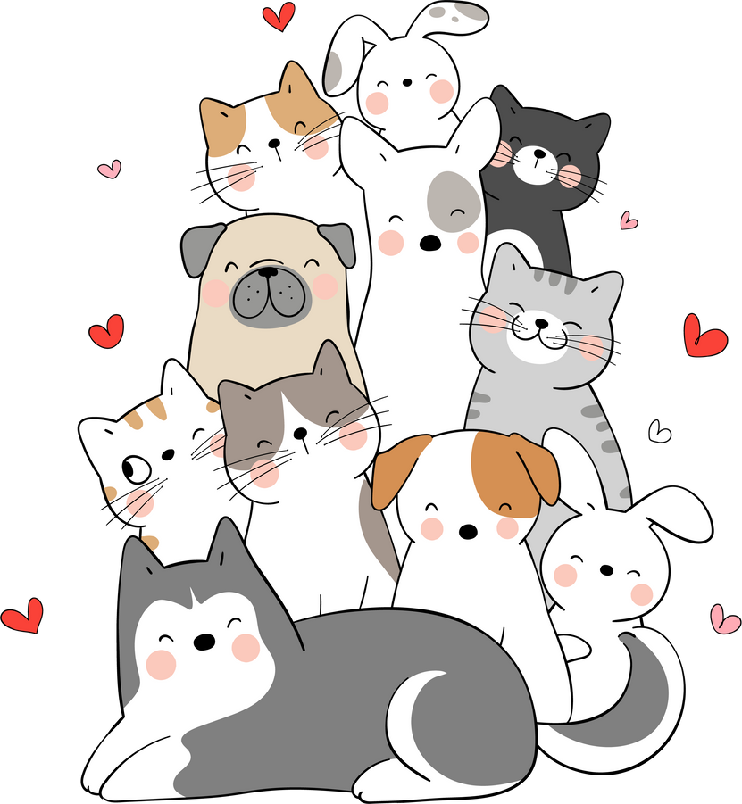




1. Nghe nhạc: Chú mèo nhảy múa
Tác giả: do nhạc sĩ Lơ-roi An-đơ-sơn.
Năm sáng tác: 1950.
Giai điệu: vui tươi và ngộ nghinh.
Bài hát được chọn làm nhạc cho bộ phim hoạt hình Tom and Jerry.
Nghe nhạc

Slide 4



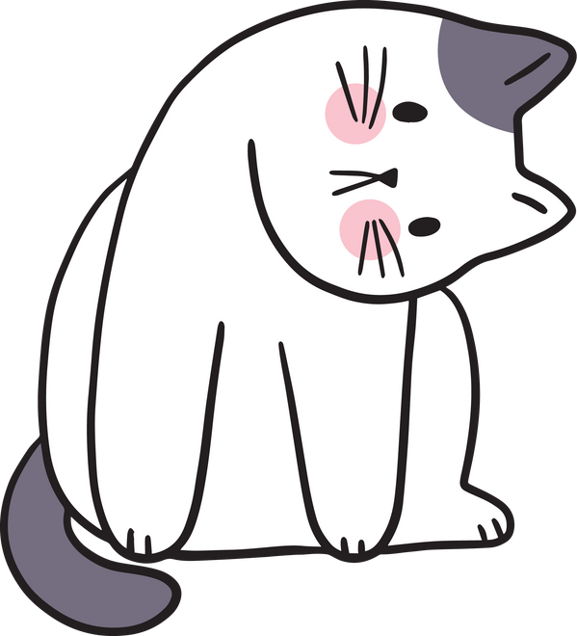
Nhịp độ bản nhạc này nhanh hay chậm?
Bản nhạc do một nhạc cụ hay nhiều nhạc cụ trình diễn?
Nghe bản nhạc phù hợp với hoạt động nào?

Slide 5

Bản nhạc nhanh
Bản nhạc do nhiều nhạc cụ trình diễn
Nghe bản nhạc khi thư giãn

Slide 6
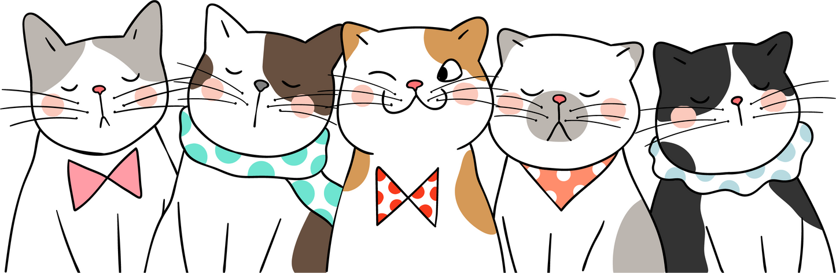

Các em hãy thực hành nghe nhạc và vận động cơ thể theo Chú mèo nhảy múa

Slide 7





2. Vận dụng: Dùng cốc nhựa làm nhạc cụ
Các em hãy dùng cốc nhựa chơi tiết tấu dưới đây:

Slide 8

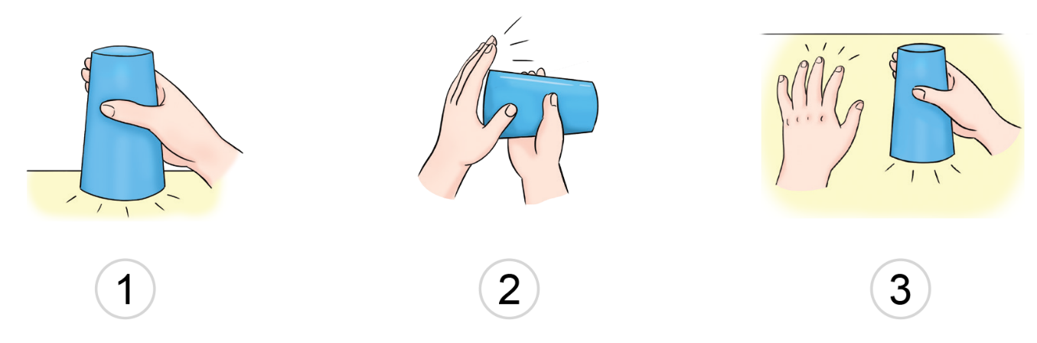
Tay phải gõ miệng cốc xuống mặt bàn.
Tay phải gõ miệng cốc vào lòng bàn tay trái.
Tay phải gõ miệng cốc xuống mặt bàn, tay trái vỗ xuống mặt bàn.

Slide 9


Minh họa dùng cốc nhựa làm nhạc cụ gõ:

Slide 10
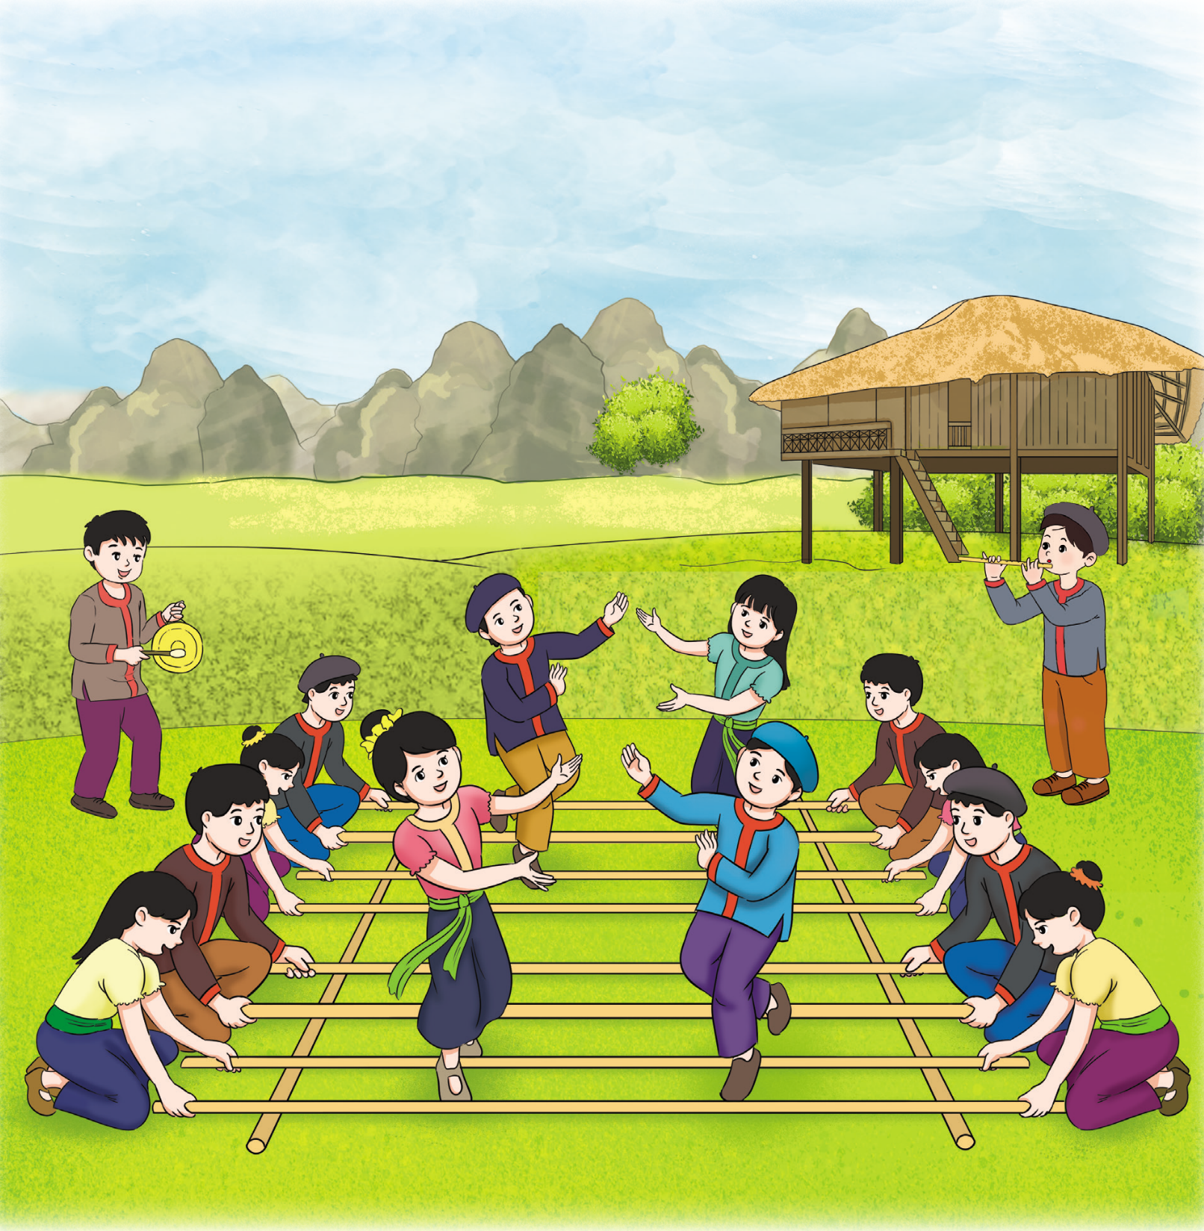
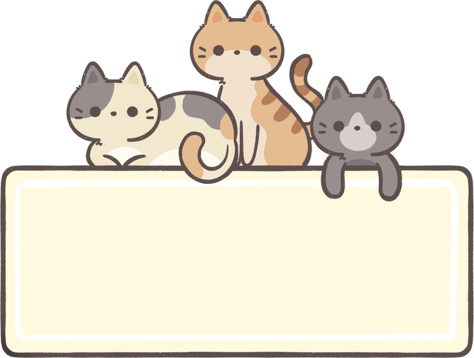
Các em hãy dùng cốc nhựa chơi theo tiết tấu đệm cho bài hát “Múa sạp”

Slide 11

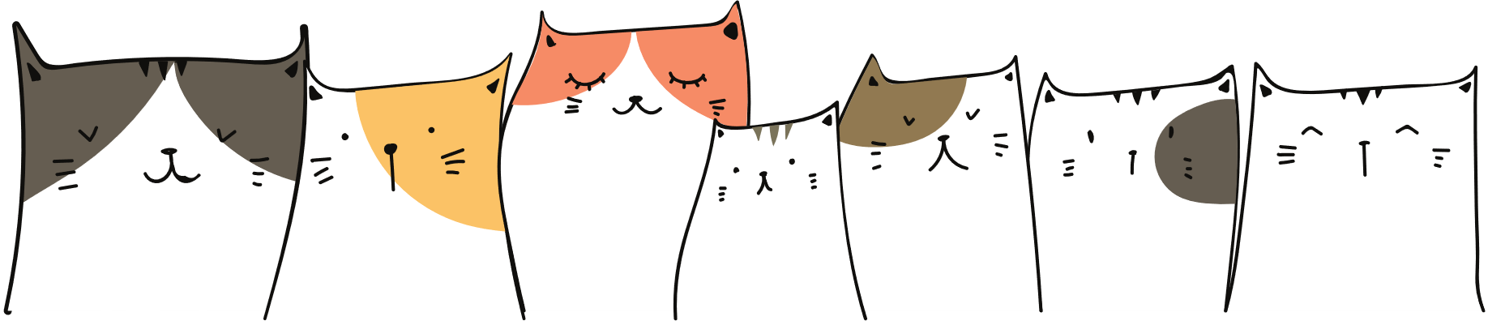

HƯỚNG DẪN VỀ NHÀ
Chuẩn bị bài mới:
Tiết 4: Nhạc cụ -
Vận dụng: Trình bày bài hát Múa sạp theo cách hát nối tiếp
Sử dụng cốc nhựa đệm cho một số bài hát khác.

Slide 12

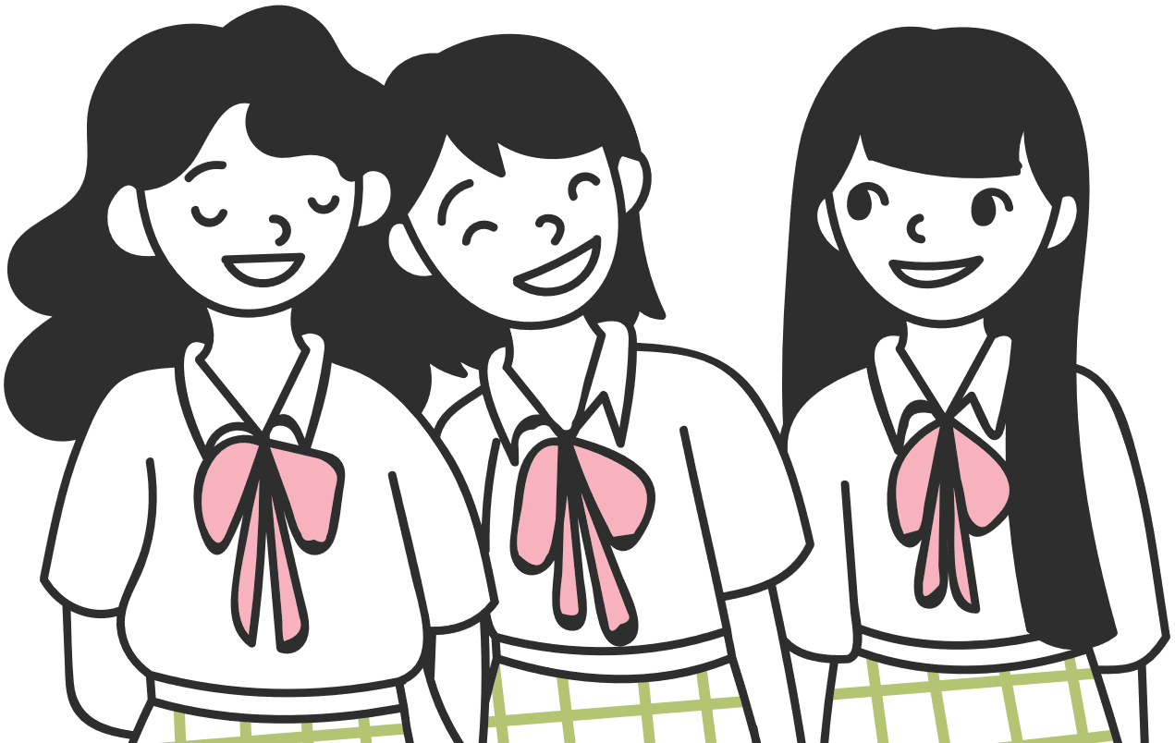


CẢM ƠN QUÝ THẦY CÔ VỀ DỰ GIỜ THĂM LỚP. CHÚC QUÝ THẦY CÔ SỨC KHOẺ, HẠNH PHÚC!

